Slide 2
Emilie Petit Jean et Bertrand Pourroy

Slide 3
Selon Recommandations de la HAS concernant les recommandations de Bonnes Pratiques

Slide 4
Essor important de l’usage des Thérapies Orales .
Accompagnement personnalisé et spécialisé
Indispensable implication du pharmacien spécialisé en oncologie dans la prise en charge des traitements oraux du cancer.
Ordonnance du 15 décembre 2016: toute action de pharmacie clinique en collaboration avec les autres membres de l’équipe de soins en y associant le patient et toute action d’information aux patients sur les produits de santé.

Slide 5
Plusieurs expériences déjà menées en France dans différents centres
Laugueux A et al. J Pharm Clin 2016
Consultations pharmaceutiques chez des patients traités par chimiothérapie orale.
Occhipinti S et al. Bull Cancer. 2017.
Pharmacist involvement in supporting care in patients receiving oral anticancer therapies: A situation report in French cancer centers
- Pr Catherine Rioufol - PREPS 14-0546.
Programme PRISM
- Pr Stéphane Honoré. PREPS 14-0353.
Programme PharmaOnco

Slide 6
COMITE DE REDACTION
Coordination : E. Petit Jean, Centre Paul Strauss, Strasbourg
B. Pourroy, CHU Timone, Marseille
B. Bertrand, CH de Grasse
R. Chevrier, Centre Jean Perrin, Clermont Ferrand
F. Correard. CHU Timone, Marseille
F. de Crozals, Institut Sainte Catherine, Avignon
Madelaine, Hopital Saint Louis, Paris
G. Maillan, CHU de Limoges
V. Regnier, Sociologue, Centre Hygée – ICL, Saint Priest en Jarez
C. Streicher, CH Brive

Slide 7
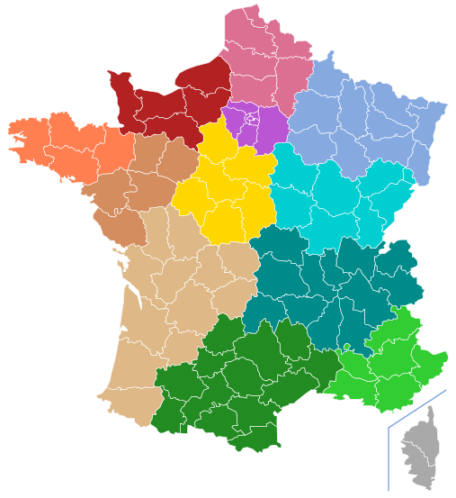
RELECTEURS
4
Un grand merci aux 47 relecteurs!!!
4
10
4
1
4
5
10
5

Slide 8
RELECTEURS

Slide 9
RECOMMANDATIONS
Glossaire
Introduction
Périmètre des recommandations – definition Recommandation 1
Objectifs Recommandation 2
Quelles organisations ?
recommandation 3
Criteres de choix recommandation 4
Conditions recommandations 5 et 6

Slide 10
RECOMMANDATIONS
Calendrier Recommandation 7
Consultation initiale Recommandations 8 et 9
Consultation de suivi Recommandations 10 et 11
Indicateurs recommandation 12
Valorisation
En plus de la consultation
Recommandation 13
Lien ville – hopital Recommandation 14

Slide 11
RECOMMANDATIONS
OUTILS
Modèle de Guide d’entretien en CP Initiale
Modèle de Guide de d’entretien en CP de suivi
Modèle de Compte Rendu de CP Initiale
Modèle de Compte Rendu de CP de suivi
Modèle de Compte Rendu à destination
des pharmaciens d’officine et médecins traitants
Outils de mesures d’Adhésion (Girerd, Morisky, Medication Possession Ratio)
http://oncolien.sfpo.com/

Slide 12
BIENTÔT DISPONIBLES SUR
www.sfpo.com

